Slide 1
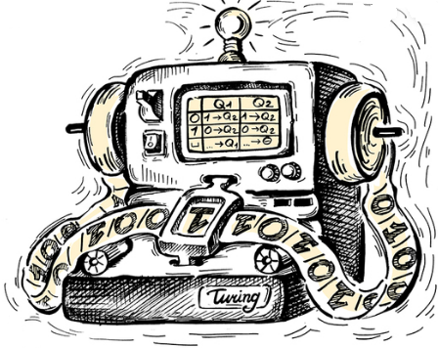
ТЕМА 3.
Найпростіша модель обчислювання.
Машина Тьюринга.
Автомат Маркова.
Схема Поста

Slide 2
§1. Проблема можливості розв'язання в теорії алгоритмів
З давніх часів у математиці склалося інтуїтивне уявлення про алгоритм як формальне розпорядження, що визначає сукупність операцій і порядок їх виконання для розв'язання задач деякого типу.
До уточнення поняття «алгоритм» у математиці були поширені дві точки зору:
1. Усі проблеми є алгоритмічно розв’язними. Проте алгоритм для вирішення деяких з них не знайдено, тому що не вистачає засобів у сучасній математиці для його побудови. Прихильники цієї думки вважали, що для вирішення проблем, які називаються алгоритмічно нерозв'язними, просто не вистачає засобів сучасної математики, побудова шуканих алгоритмів — справа майбутнього.
2. Існують класи задач, для розв’язку яких взагалі не існує алгоритму, тобто деякі проблеми не можна вирішувати механічно за допомогою формальних міркувань й обчислень. Ці проблеми потребують творчого мислення. Це дуже сильне твердження, адже воно поширюється на всі майбутні часи і засоби.

Slide 3
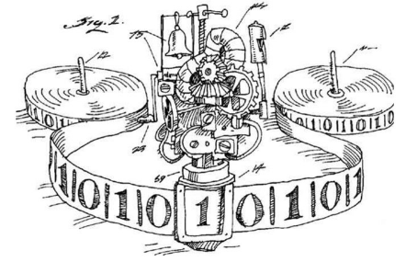
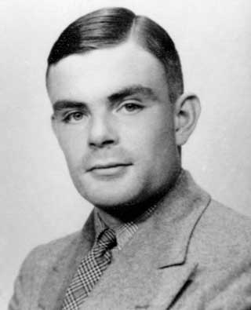
Проблема можливості розв'язання:
Якщо задача має рішення, то відомий хоча б один алгоритм її розв'язання.
Якщо задачу вирішити не можна, то її слід віднести до розряду алгоритмічно нерозв'язних.
Алан Тьюринг (1912-1954)
Шукав можливості доведення існування або неіснування алгоритмів вирішення різних задач.
А.Тьюрингом у 1936 р. була описана Машина Тьюринга, яка являє собою теоретичну модель обчислювальної машини.

Slide 4
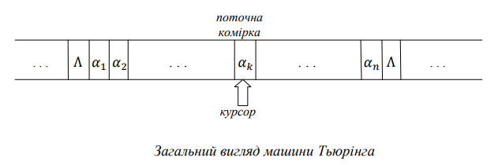
§2. Машина Тьюринга
Машина Тьюринга - це абстрактний алгоритм, який представляється у вигляді нескінченної в обидва боки стрічки, розділеної на комірки.
У кожній комірці може міститися не більше одного символу з деякої скінченної множини (зовнішній алфавіт). Якщо комірка порожня, то вважають, що там міститься порожній символ, який позначається Λ (лямбда). Крім того, є курсор (вказівник, голівка, яка зчитує), який у кожний момент часу вказує на одну з комірок, яку будемо називати поточною. Машина в кожний момент часу зчитує вміст поточної комірки. Вміст решти комірок недоступний. Робота машини Тьюринга відбувається покроково. У кожен момент часу машина знаходиться в одному зі своїх (внутрішніх) станів, серед яких будемо виділяти початковий (частіше всього позначається через «q₀» та заключний (прийнято позначати через «!»).
Тут а_{о},а₁,...,а_{n} символи зовнішнього алфавіту.

Slide 5

Машина Тьюринга задається:
1. Зовнішній алфавіт – непорожня скінченна множина символів, які можуть бути записані в комірки: А = {а_{о},а₁,..., а_{n} }.
2. Внутрішній алфавіт – непорожня скінченна множина внутрішніх станів машини: Q = {q₀, q₁, ...,q_{n} } В множині Q виокремлюється початковий стан (частіше за все позначається через q₀ (та заключний стан (частіше за все позначається через !).
3. Множина команд – непорожня скінченна множина P={ S, L , R }. Кожна команда визначає дію машини при певному поточному стані та поточному символі.
Кожна команда має наступний вигляд:
де q_{m} поточний стан, а – поточний символ.

Slide 6
§3. Робота машини Тьюринга
У початковий момент часу на стрічці записана скінченна послідовність символів (вхідне слово), машина знаходиться в початковому стані q₀ та, якщо не визначено інше, курсор зчитує перший символ вхідного слова.
Далі, відповідно до списку команд, курсор рухається по стрічці і слово перетворюється.
Машина Тьюринга закінчує роботу у двох випадках:
а) здійснено перехід у заключний стан (нормальне завершення роботи); б) відсутня команда з відповідною лівою частиною (ненормальне або аварійне закінчення роботи).
Зауваження. Наприкінці роботи машини правилом гарного тону вважається повернути курсор на початок слова.

Slide 7
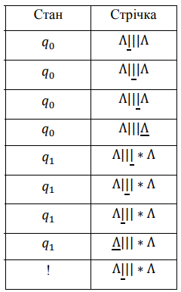
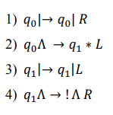
Приклад 1. До слова, яке складається із скінченної кількості паличок, дописати у кінці зірочку.
У стані q₀ ми проходимо все слово і в кінці (як тільки зустрінемо Λ) ставимо зірочку та переходимо в стан q₁. У стані q₁ ми проходимо слово справа наліво і зупиняємося на першому символі (крайня ліва паличка) і переходимо в заключний стан !.

Slide 8
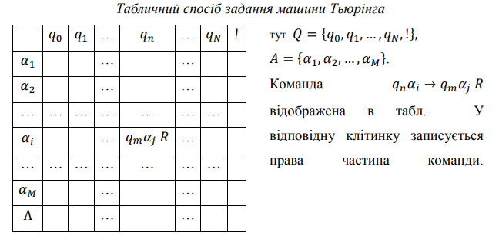
§4. Способи задання машини Тьюринга
Машина Тьюринга може задаватися:
списком команд (приклад 1);
табличним способом;
графічним способом.

Slide 9
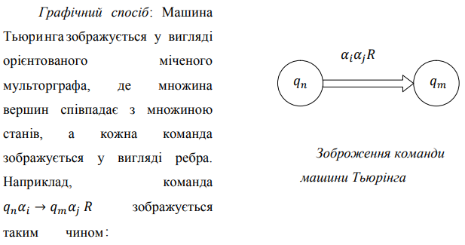

Slide 10
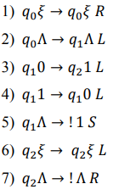
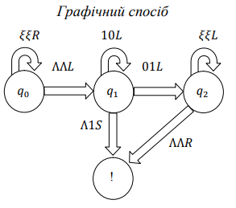
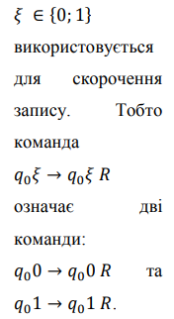
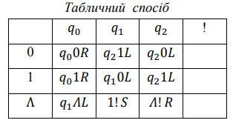
Приклад 2. Обчислити х+1 у двійковій системі числення.
У стані q₀ ми проходимо число до кінця, переходимо в стан q₁ і стаємо на останню цифру. Якщо ця цифра – «1», то замість неї пишемо «0» і стан не змінюємо, бо з усіма наступними одиницями виконуємо цю саму дію. Але якщо зустрічаємо «0», то замість нього пишемо «1» і змінюємо стан на q₂.У стані q₂ ми проходимо число справа наліво і зупиняємося на першій цифрі отриманого числа. Окремий випадок, коли ми зустрінемо Λ у стані q₁. Цей випадок означає, що ми маємо справу з числом вигляду 11 … 1. Тут всі «1» замінилися на «0», і тоді залишається замість Λ поставити «1» і перейти в заключний стан.

Slide 11
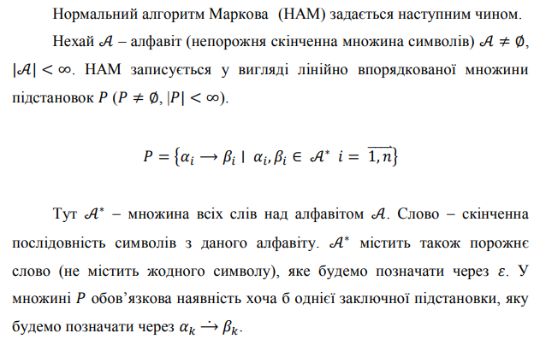
§5. Нормальні алгоритми Маркова.
Опис нормального алгоритму Маркова

Slide 12

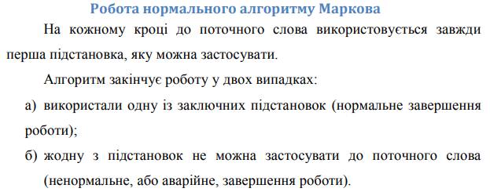

Slide 13

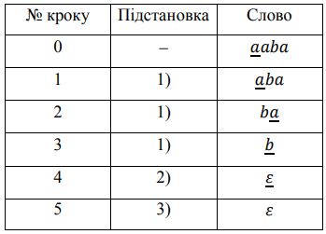
Приклад 3. Анулювати слово в алфавіті {a,b}.
Спочатку застосовується підстановка 1). Видаляються всі літери a. Потім підстановка 2). Видаляються всі літери b. І після цього підстановка 3) (заключна).
Розберемо цей приклад покроково
для слова aaba.

Slide 14
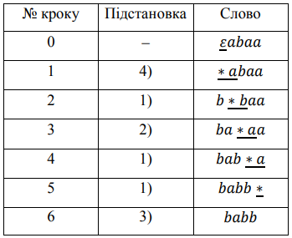
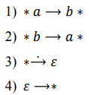
Приклад 4. Інвертувати слово в алфавіті {a,b}. Замість a пишеться b, а замість b пишеться a.
У вхідному слові зірочки немає, тому використовується підстановка 4). Ставимо зірочку на початку слова. Потім, використовуючи підстановки 1) та 2), рухаємо зірочку вправо і замінюємо по дорозі кожну літеру a на b і літеру b на a. Якщо після зірочки немає жодної літери, застосовуємо 3). Це заключна підстановка, тому закінчуємо роботу алгоритму.
Розберемо цей приклад покроково для слова abaa

Slide 15
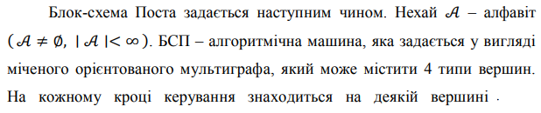
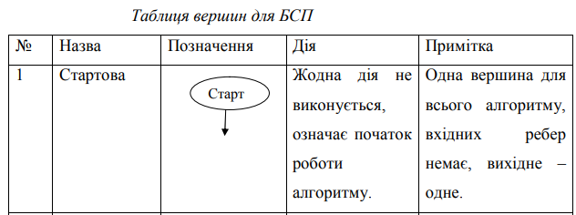
§6. Блок-схема Поста. Опис блок-схеми Поста

Slide 16
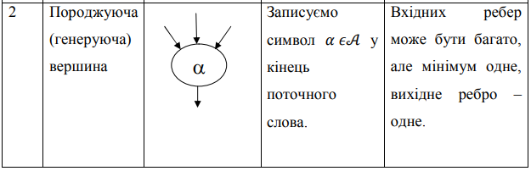
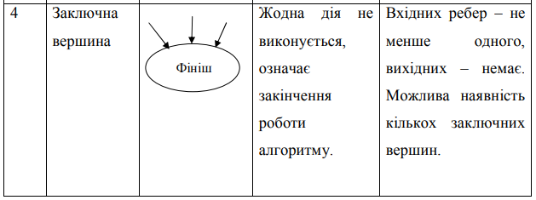

Slide 17
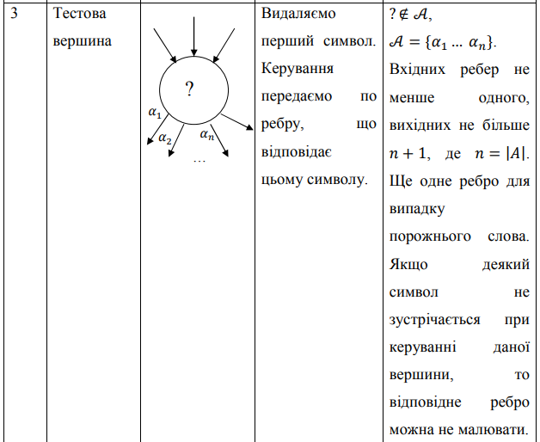

Slide 18
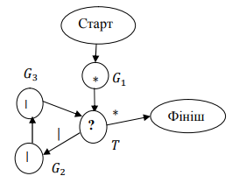
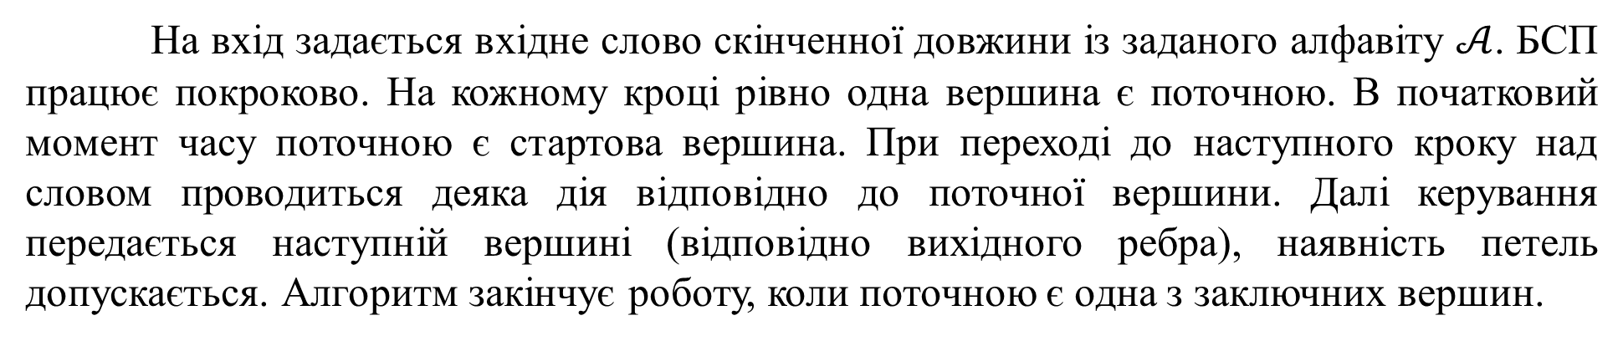
§6. Робота блок-схеми Поста
На вхід задається вхідне слово скінченної довжини із заданого алфавіту $𝒜$.БСП працює покроково. На кожному кроці рівно одна вершина є поточною. В початковий момент часу поточною є стартова вершина. При переході до наступного кроку над словом проводиться деяка дія відповідно до поточної вершини. Далі керування передається наступній вершині (відповідно вихідного ребра), наявність петель допускається. Алгоритм закінчує роботу, коли поточною є одна з заключних вершин.
Приклад 5. Збільшити кількість паличок у два рази.
Ставимо у кінці слова зірочку. А далі видаляємо першу паличку у поточному слові і в кінець записуємо дві палички. Алгоритм закінчує роботу, коли при керуванні тестової вершини зустрінеться зірочка.

Slide 19
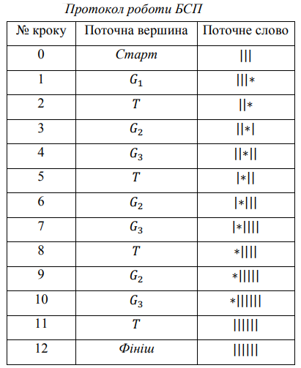
Розберемо цей приклад покроково для слова |||.

